Slide 1
Alona Holovko

Slide 2
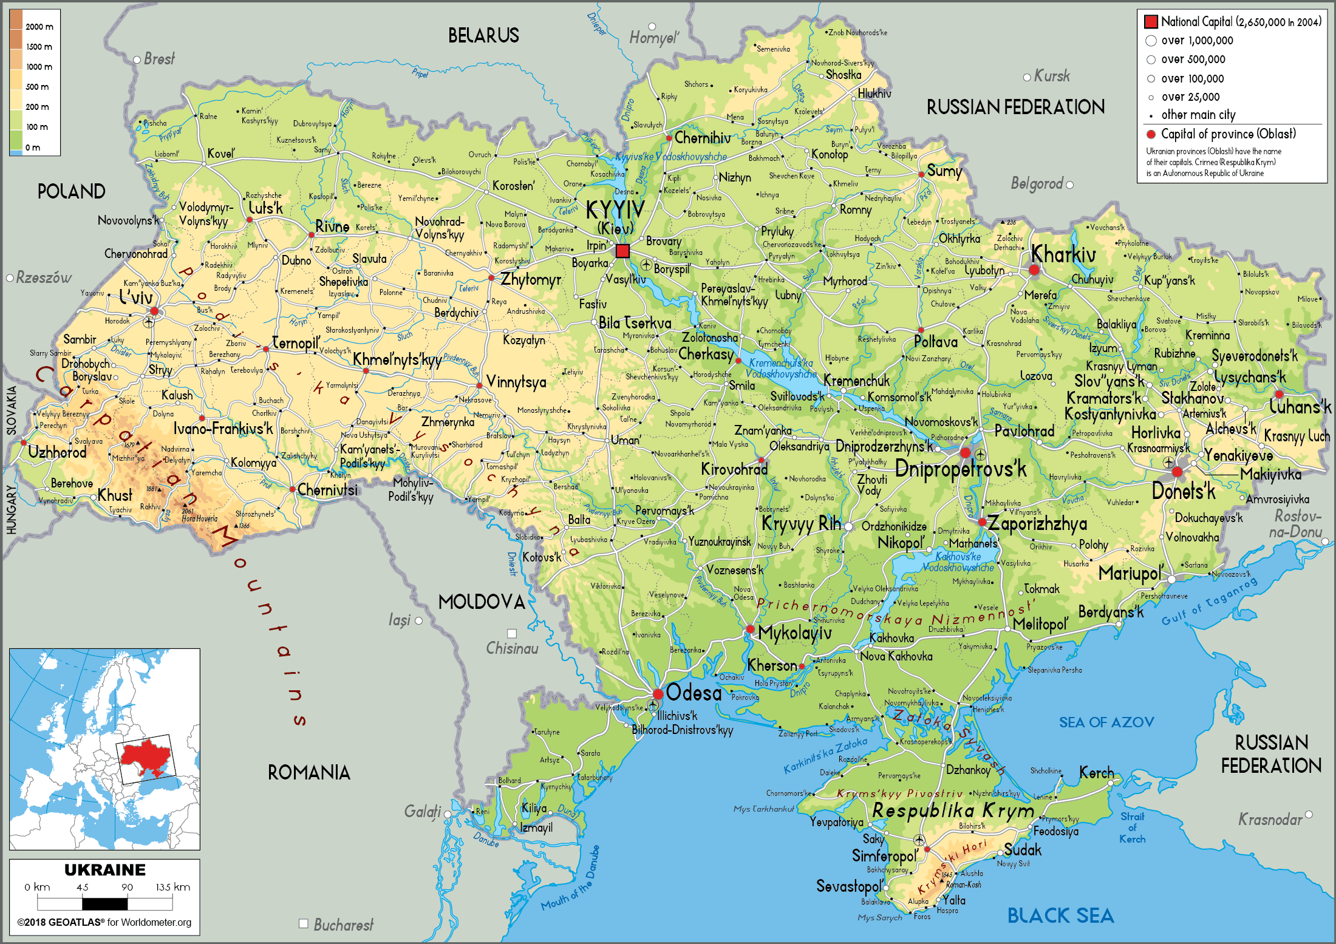
Jeg kommer fra en by Bila Tserkva, der ligger 80 km sydvesst for Kiev.
Den største by i Kiev regionen, hvor der før krigen boede ca. 200.000 mennesker.
Byen er grundlagt i 1032, og har mange historiske bygninger.

Slide 3
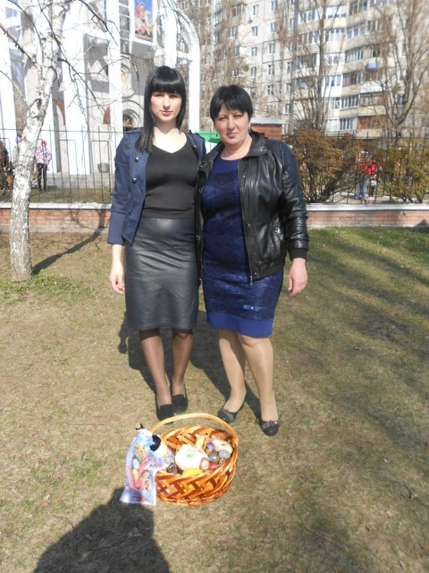
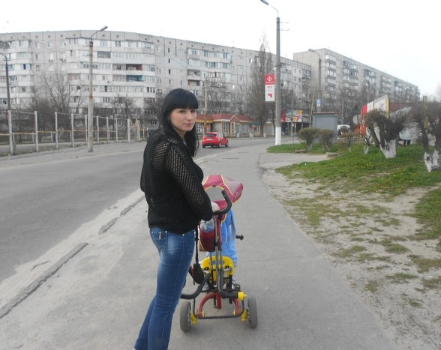
Fra min by Bila Tserkva boede jeg i en lejlighed.
Billedet til højre viser min mor og jeg foran kirken
I kurven er der vin og mad, som vi Påskesøndag bringer til kirken, for at præsten kan velsigne det. Bagefter går vi hjem med mad og vin og spiser det ved en påskefrokost sammen med familien.

Slide 4
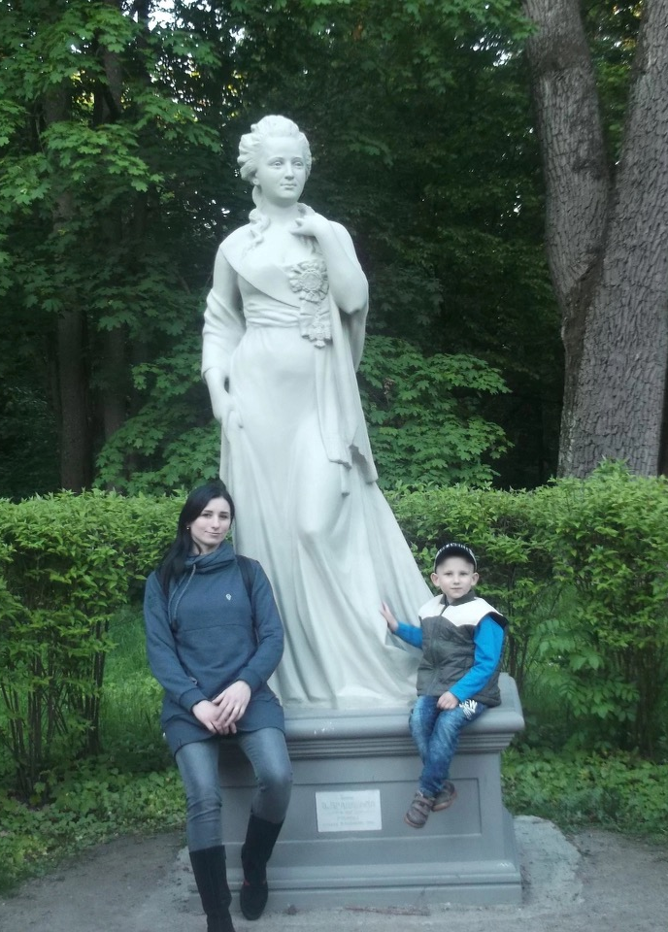
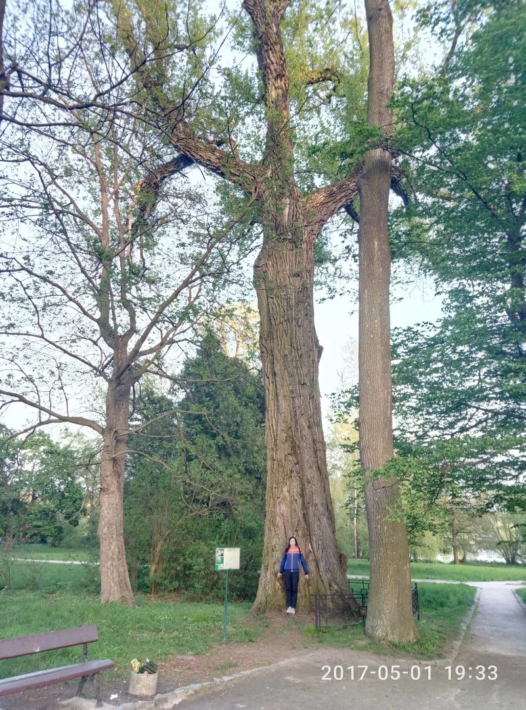
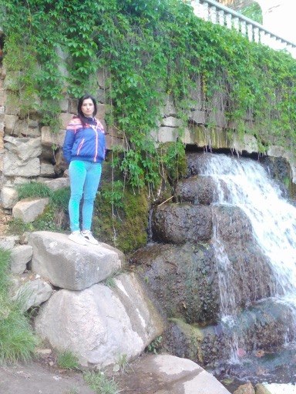
Fra parken i min by Bila Tserkva.
Parken hedder Oleksandria parken.
Min søn er her 5 år- nu er han 10 år
Statue af grevinde Oleksandra. Hendes mand byggede parken til hende i 1788.

Slide 5
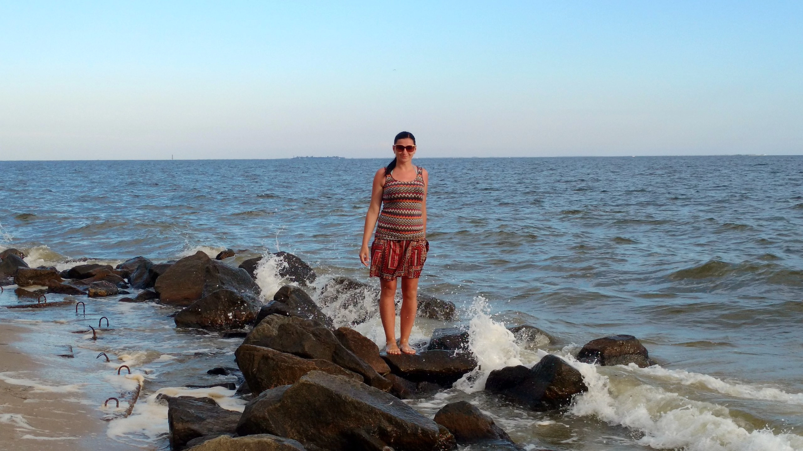
Hver sommer tog jeg i ferien til Mykolaiv, der ligger ud til Sortehavet.

Slide 6
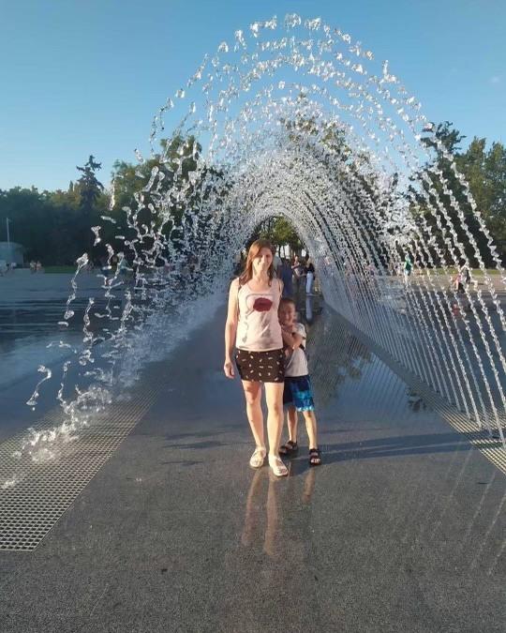
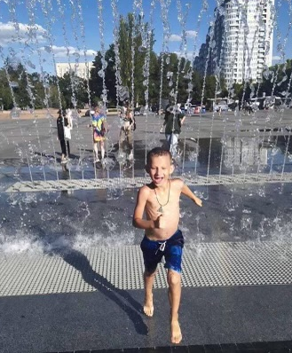
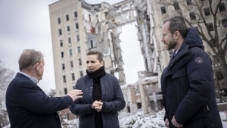
I Mykolaiv boede der næsten 500.000 mennesker før krigen.
og der var fontæner og den største dyrekpark i Ukraine
Nu er meget af byen ødelagt.
Danmark har lovet at hjælpe med at bygge byen op igen.

Slide 7
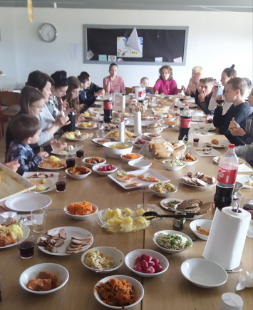
Danmark – Påsken 2022.
Jeg boede i Feriekolonien i Juelsminde sammen med mange andre fra Ukraine. To familier i samme værelse.
Vi var 30 i tilsammen 9 værelser.
Hver dag spiste vi sammen –
her spiser vi påskefrokost.

Slide 8
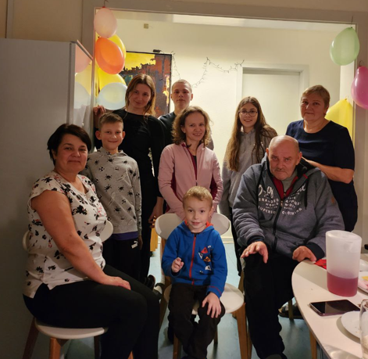
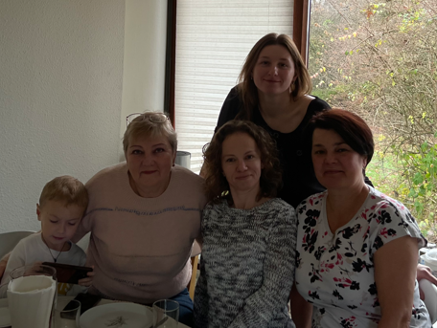
I maj 2022 flyttede jeg samen med 9 andre til Vejlevej 5 – den gamle tandlægeklinik ved siden af Juelsminde skole. Her er mine venner som jeg bor sammen med.

Slide 9
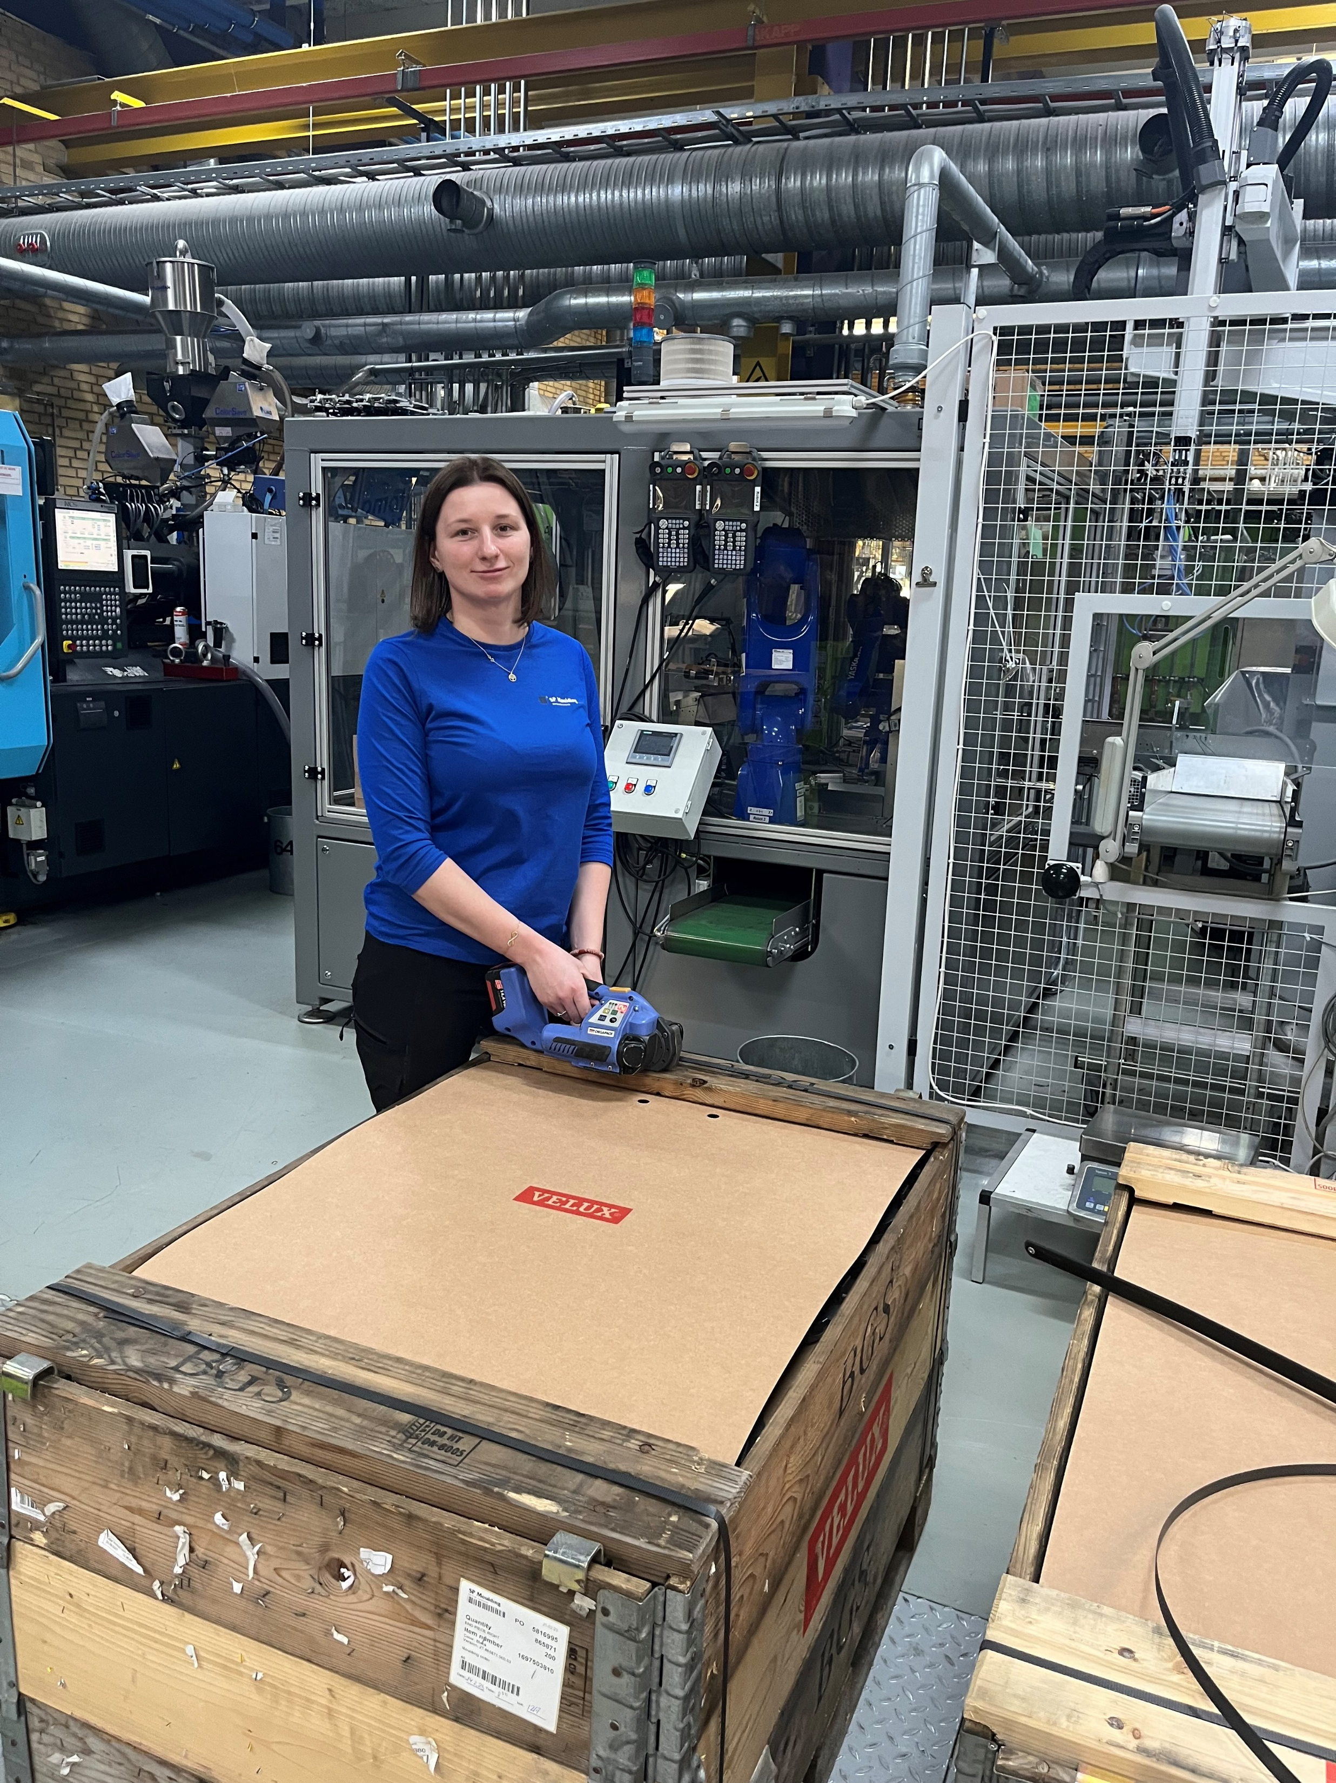
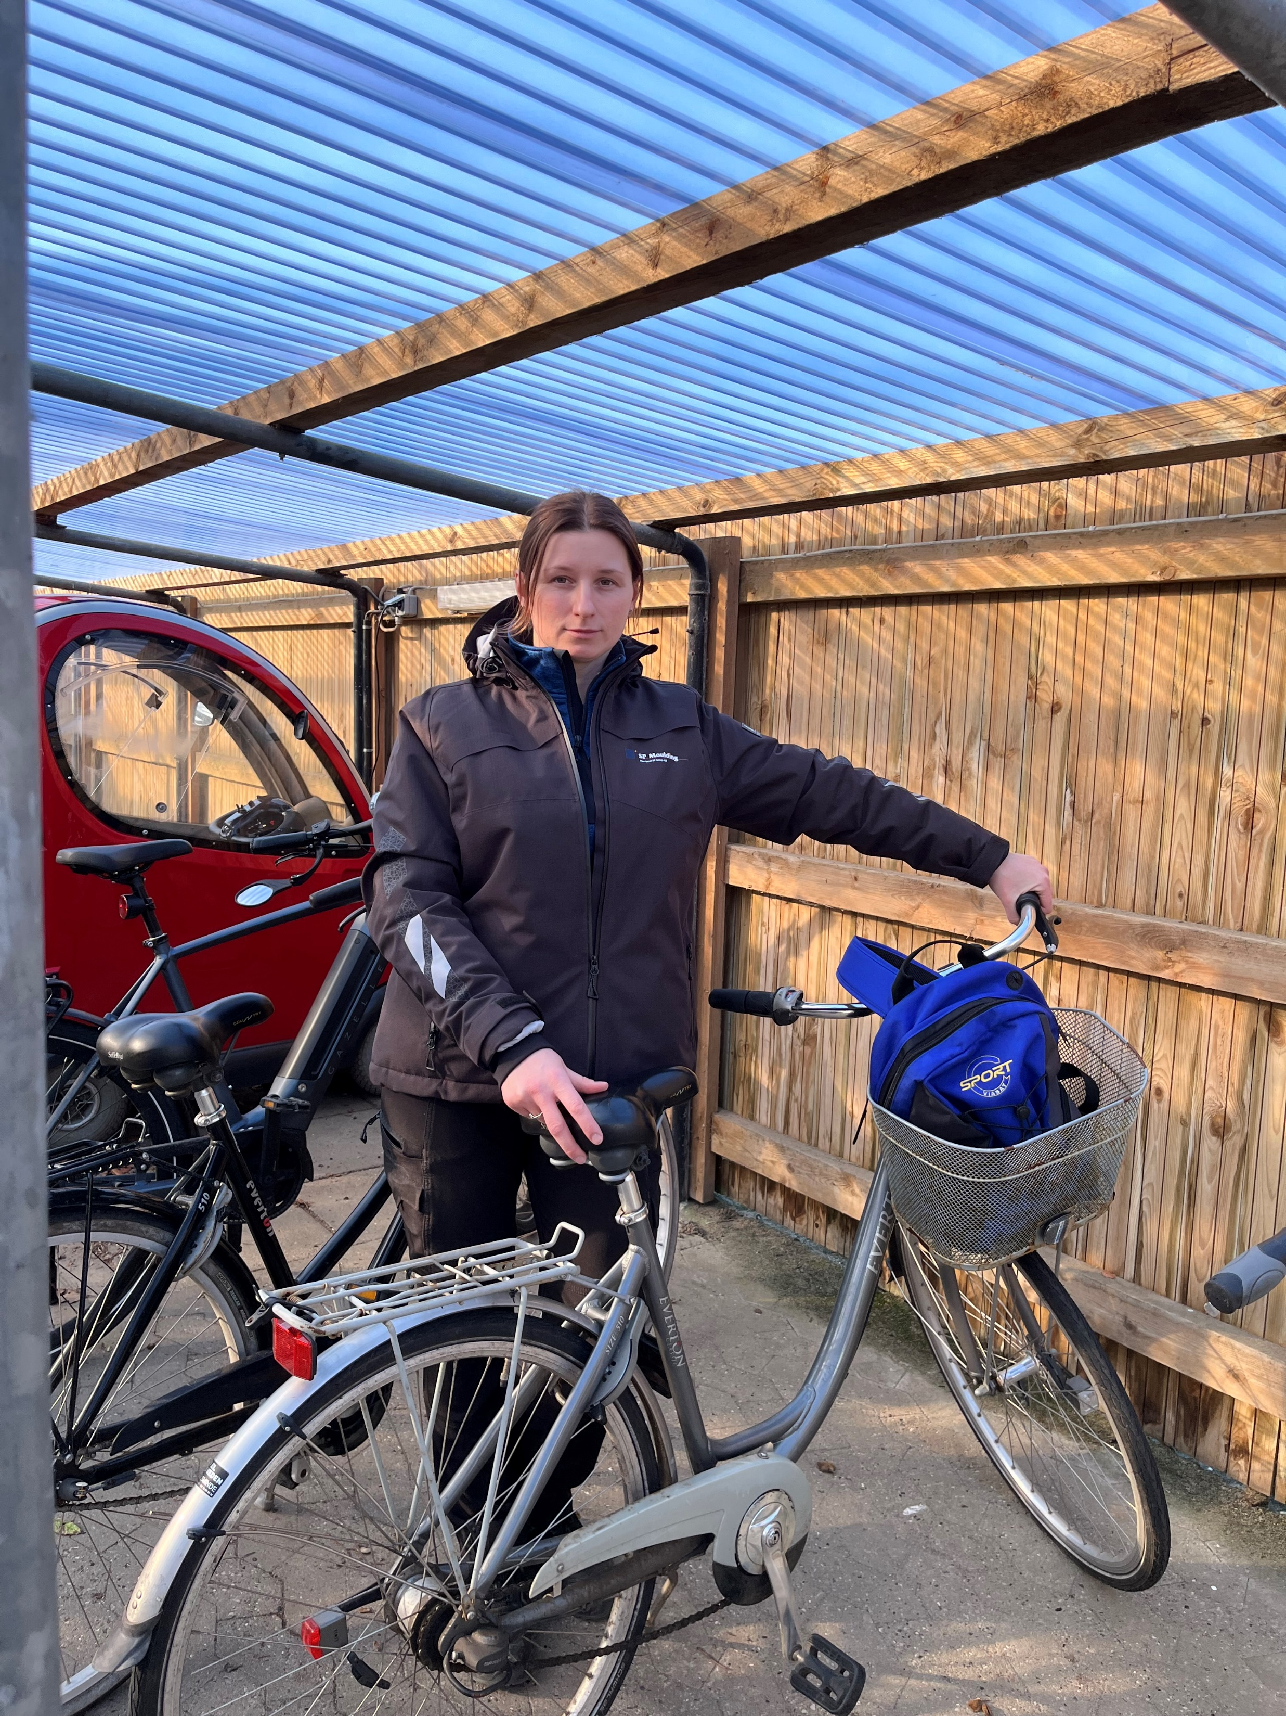
Fra 26. april 2022 fik jeg arbejde 37 timer om ugen på SP Moulding i Klakring.
Dertil kan jeg cykle på under10 minutter.
SP Moulding er en plastindustri, og her arbejder jeg som procesoperatør.

Slide 10
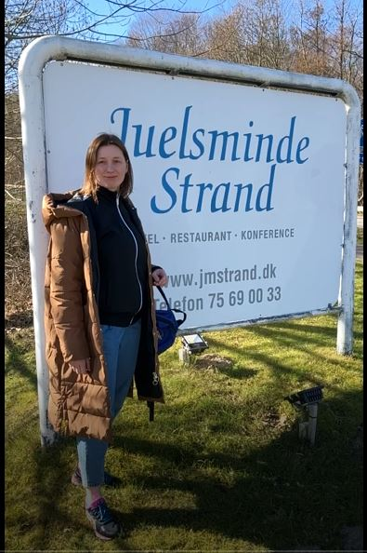
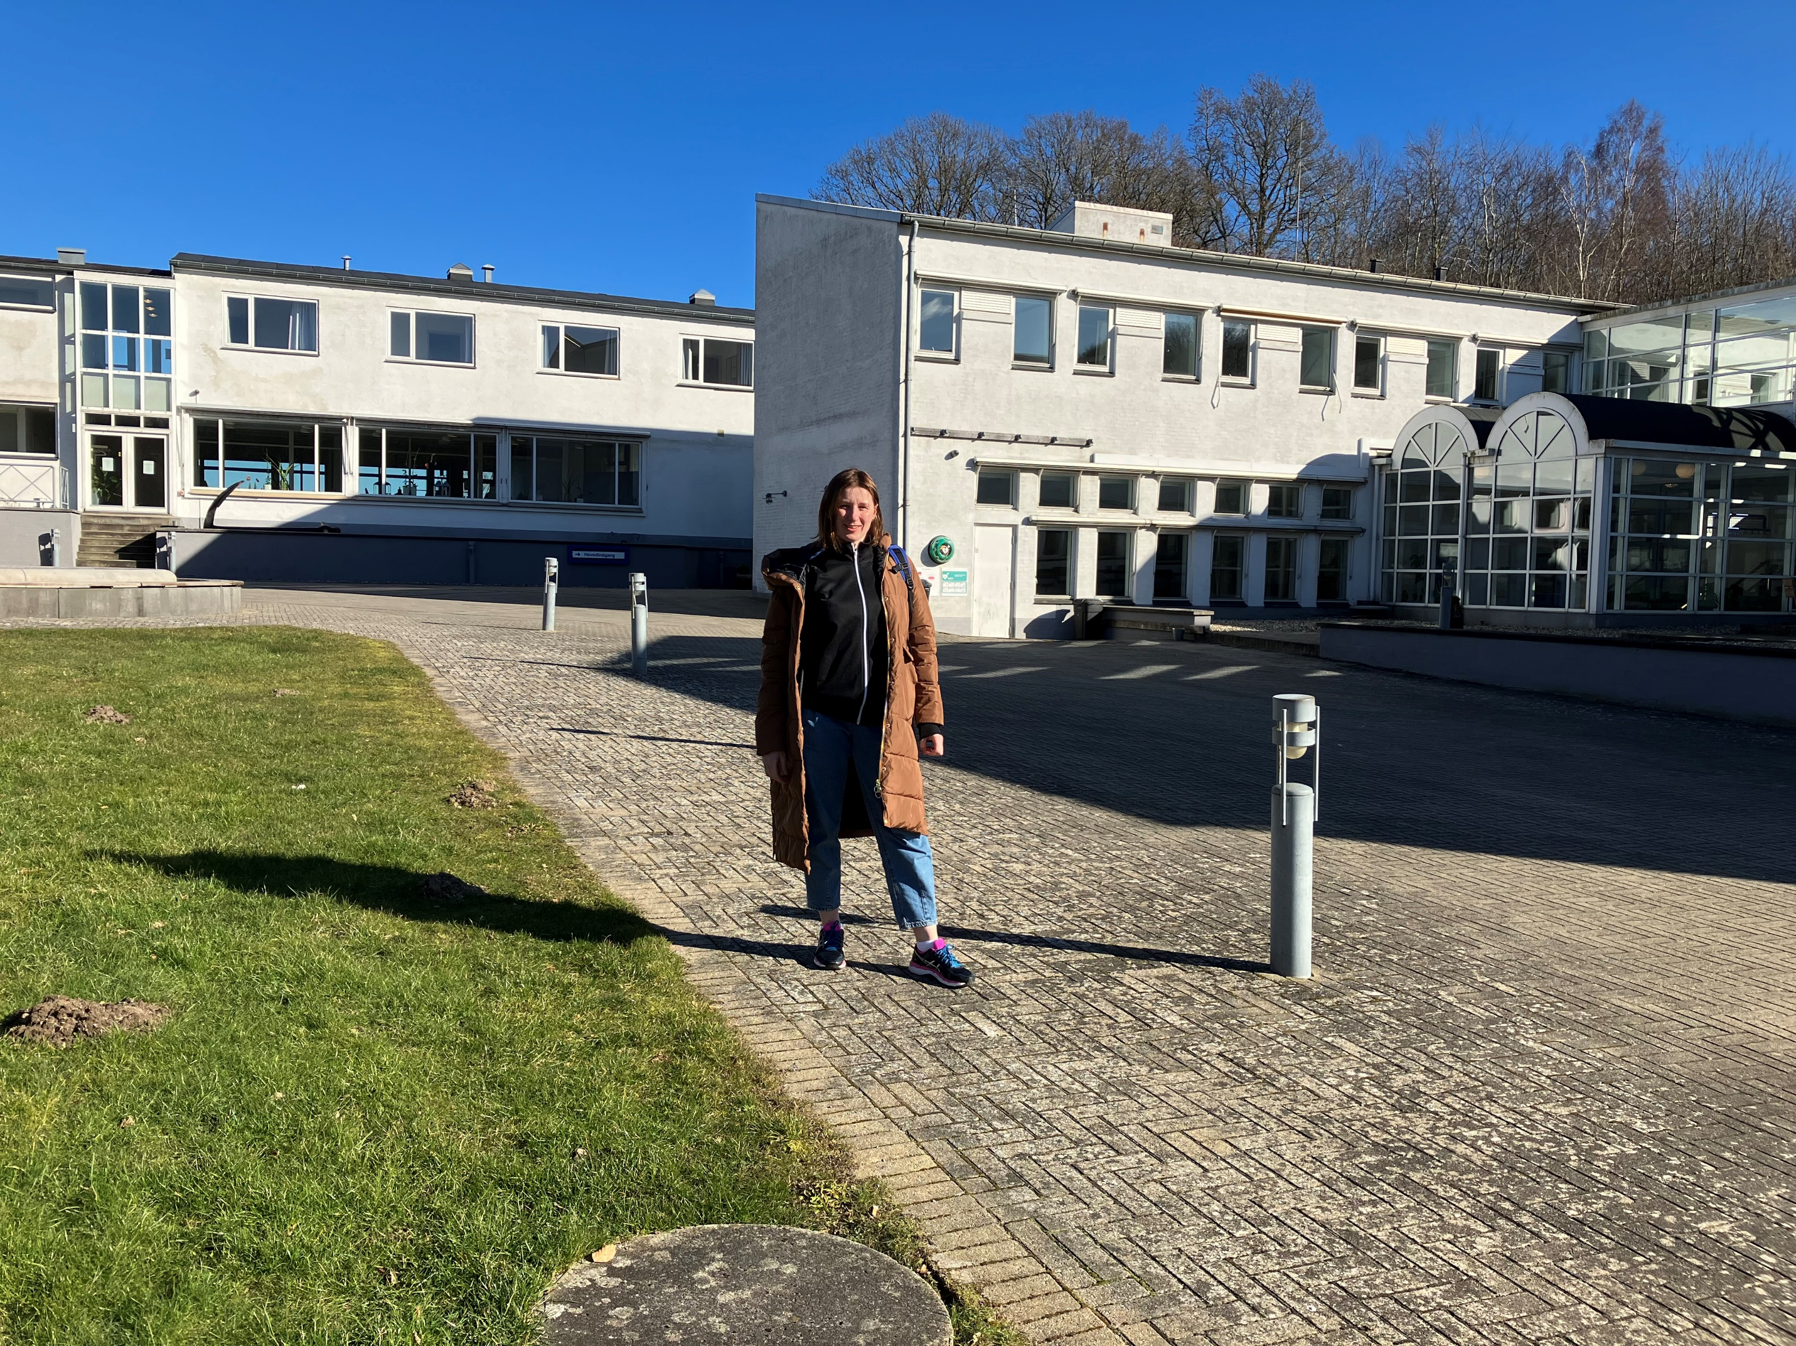
I weekenden arbejder jeg på Hotel Juelsminde Strand med rengøring.

Slide 11
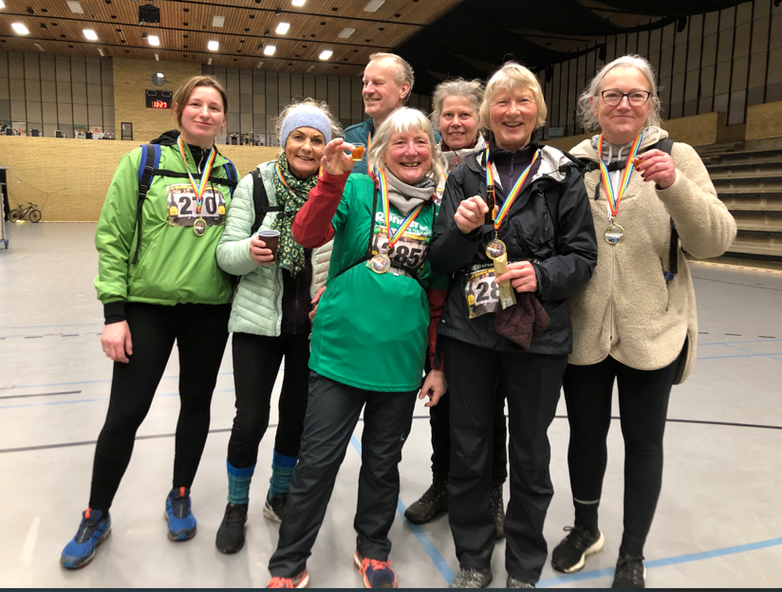
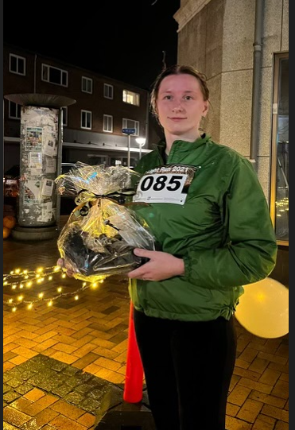
Jeg går også på sprogskole i Horsens to gange om ugen efter arbejdstid.
I min fritid går jeg til løb og er medlem af klubben Juelsminde Runners & Walkers
I Januar gennemførte jeg en halv-maraton – 21 km – i Vejle.
Her er det ”Løb for livet” i oktober 2022.

Slide 12
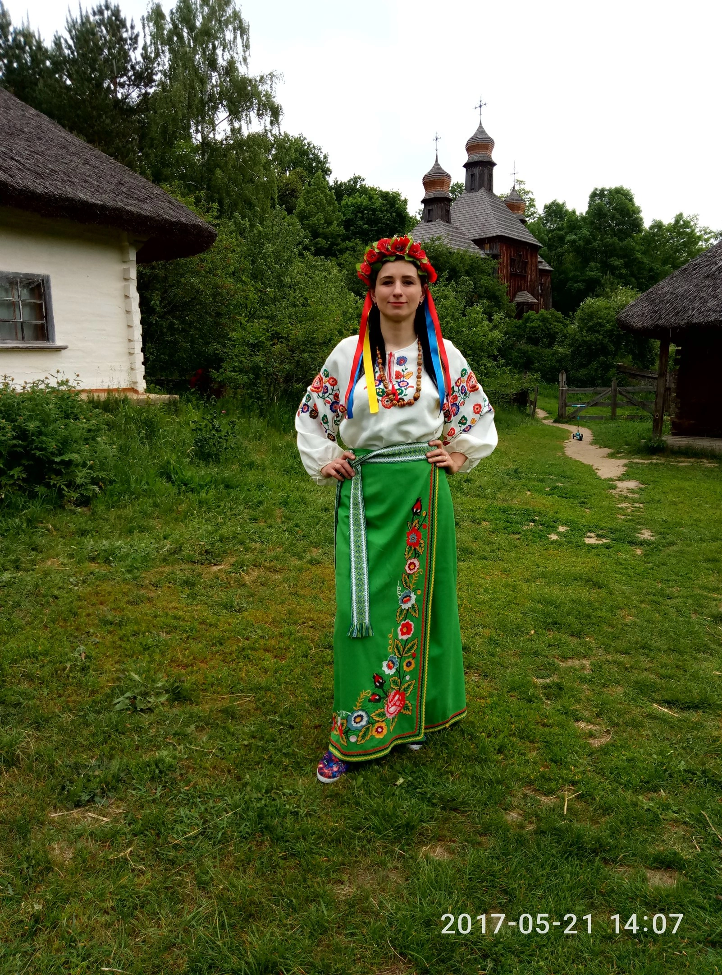
Her er jeg i Ukraines nationaldragt i 2017 .
Jeg savner mit hjemland og ønsker at krigen snart må slutte.

